Slide 1
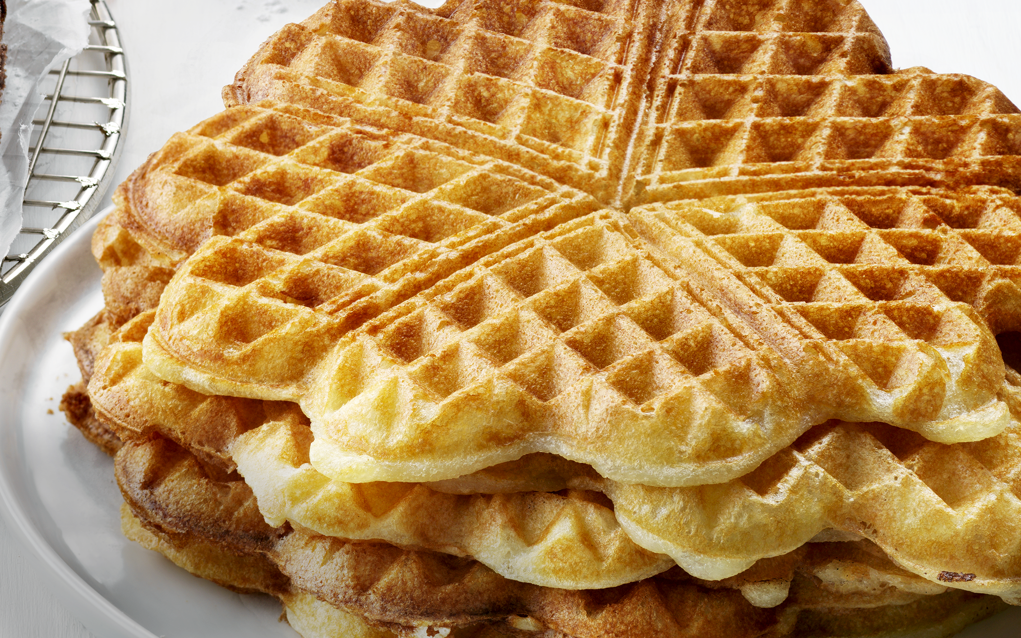
Vafler på kinesisk

Slide 2
Forberedelser
Tanker i forkant
Tilpasninger
Organisering
Elevenes forkunnskaper
Notes:
Tanker i forkant: Veldig spent. Usikker på vanskelighetsgraden og om det var gjennomførbart. Ved igangsetting, skjønte jeg fort at dette ikke ville bli noe problem. Elevene var engasjerte og begynte på oppgaven før jeg hadde sagt noe som helst.
Tilpasninger: Ingrediensene ble satt frem, slik at elevene skulle kunne resonnere seg til hvilke ingredienser som kunne være hva. Fikk kun et hint gjennom hele opplegget, ellers gjorde de alt på egenhånd. Organisering: Tre grupper med fire elever pr. gruppe.
Elevenes forkunnskaper: Hadde laget byggvafler på mat og helse tidlig på høsten i 2022.

Slide 3
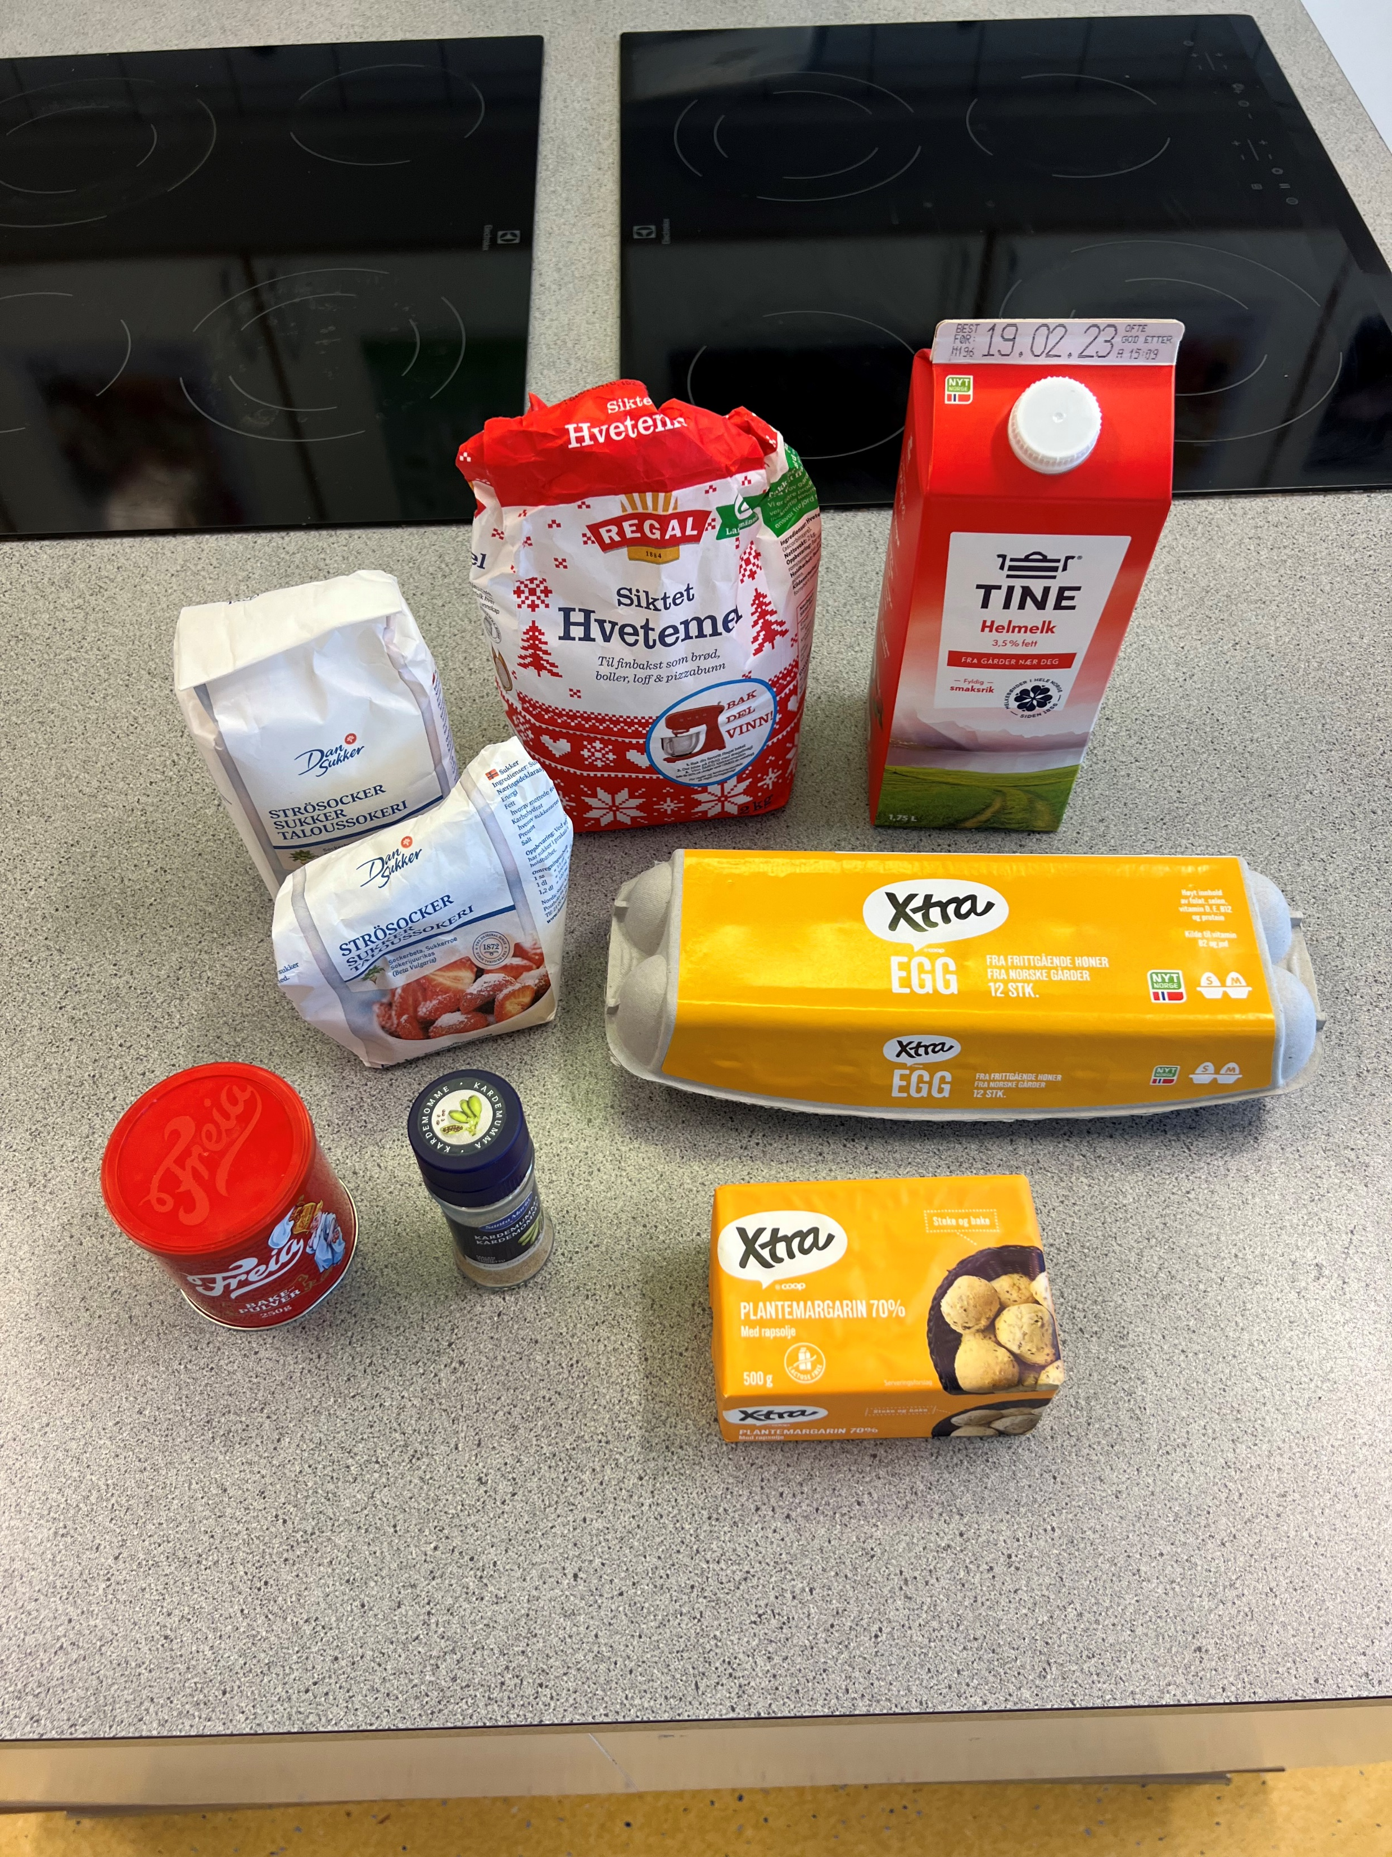
Gjennomføring
Notes:
Elevene fikk utdelt oppskrifter. Ingrediensene stod fremme på benken.

Slide 4
Elevene kom raskt i gang med oppgaven!
Notes:
Det var ikke mye som måtte sies i forkant av opplegget. Elevene skjønte raskt selv hva som skulle gjøres. De hadde gode, reflekterte samtaler seg i mellom. Jeg holdt meg i bakgrunnen og stilte spørsmål til hva de fant ut underveis.

Slide 5
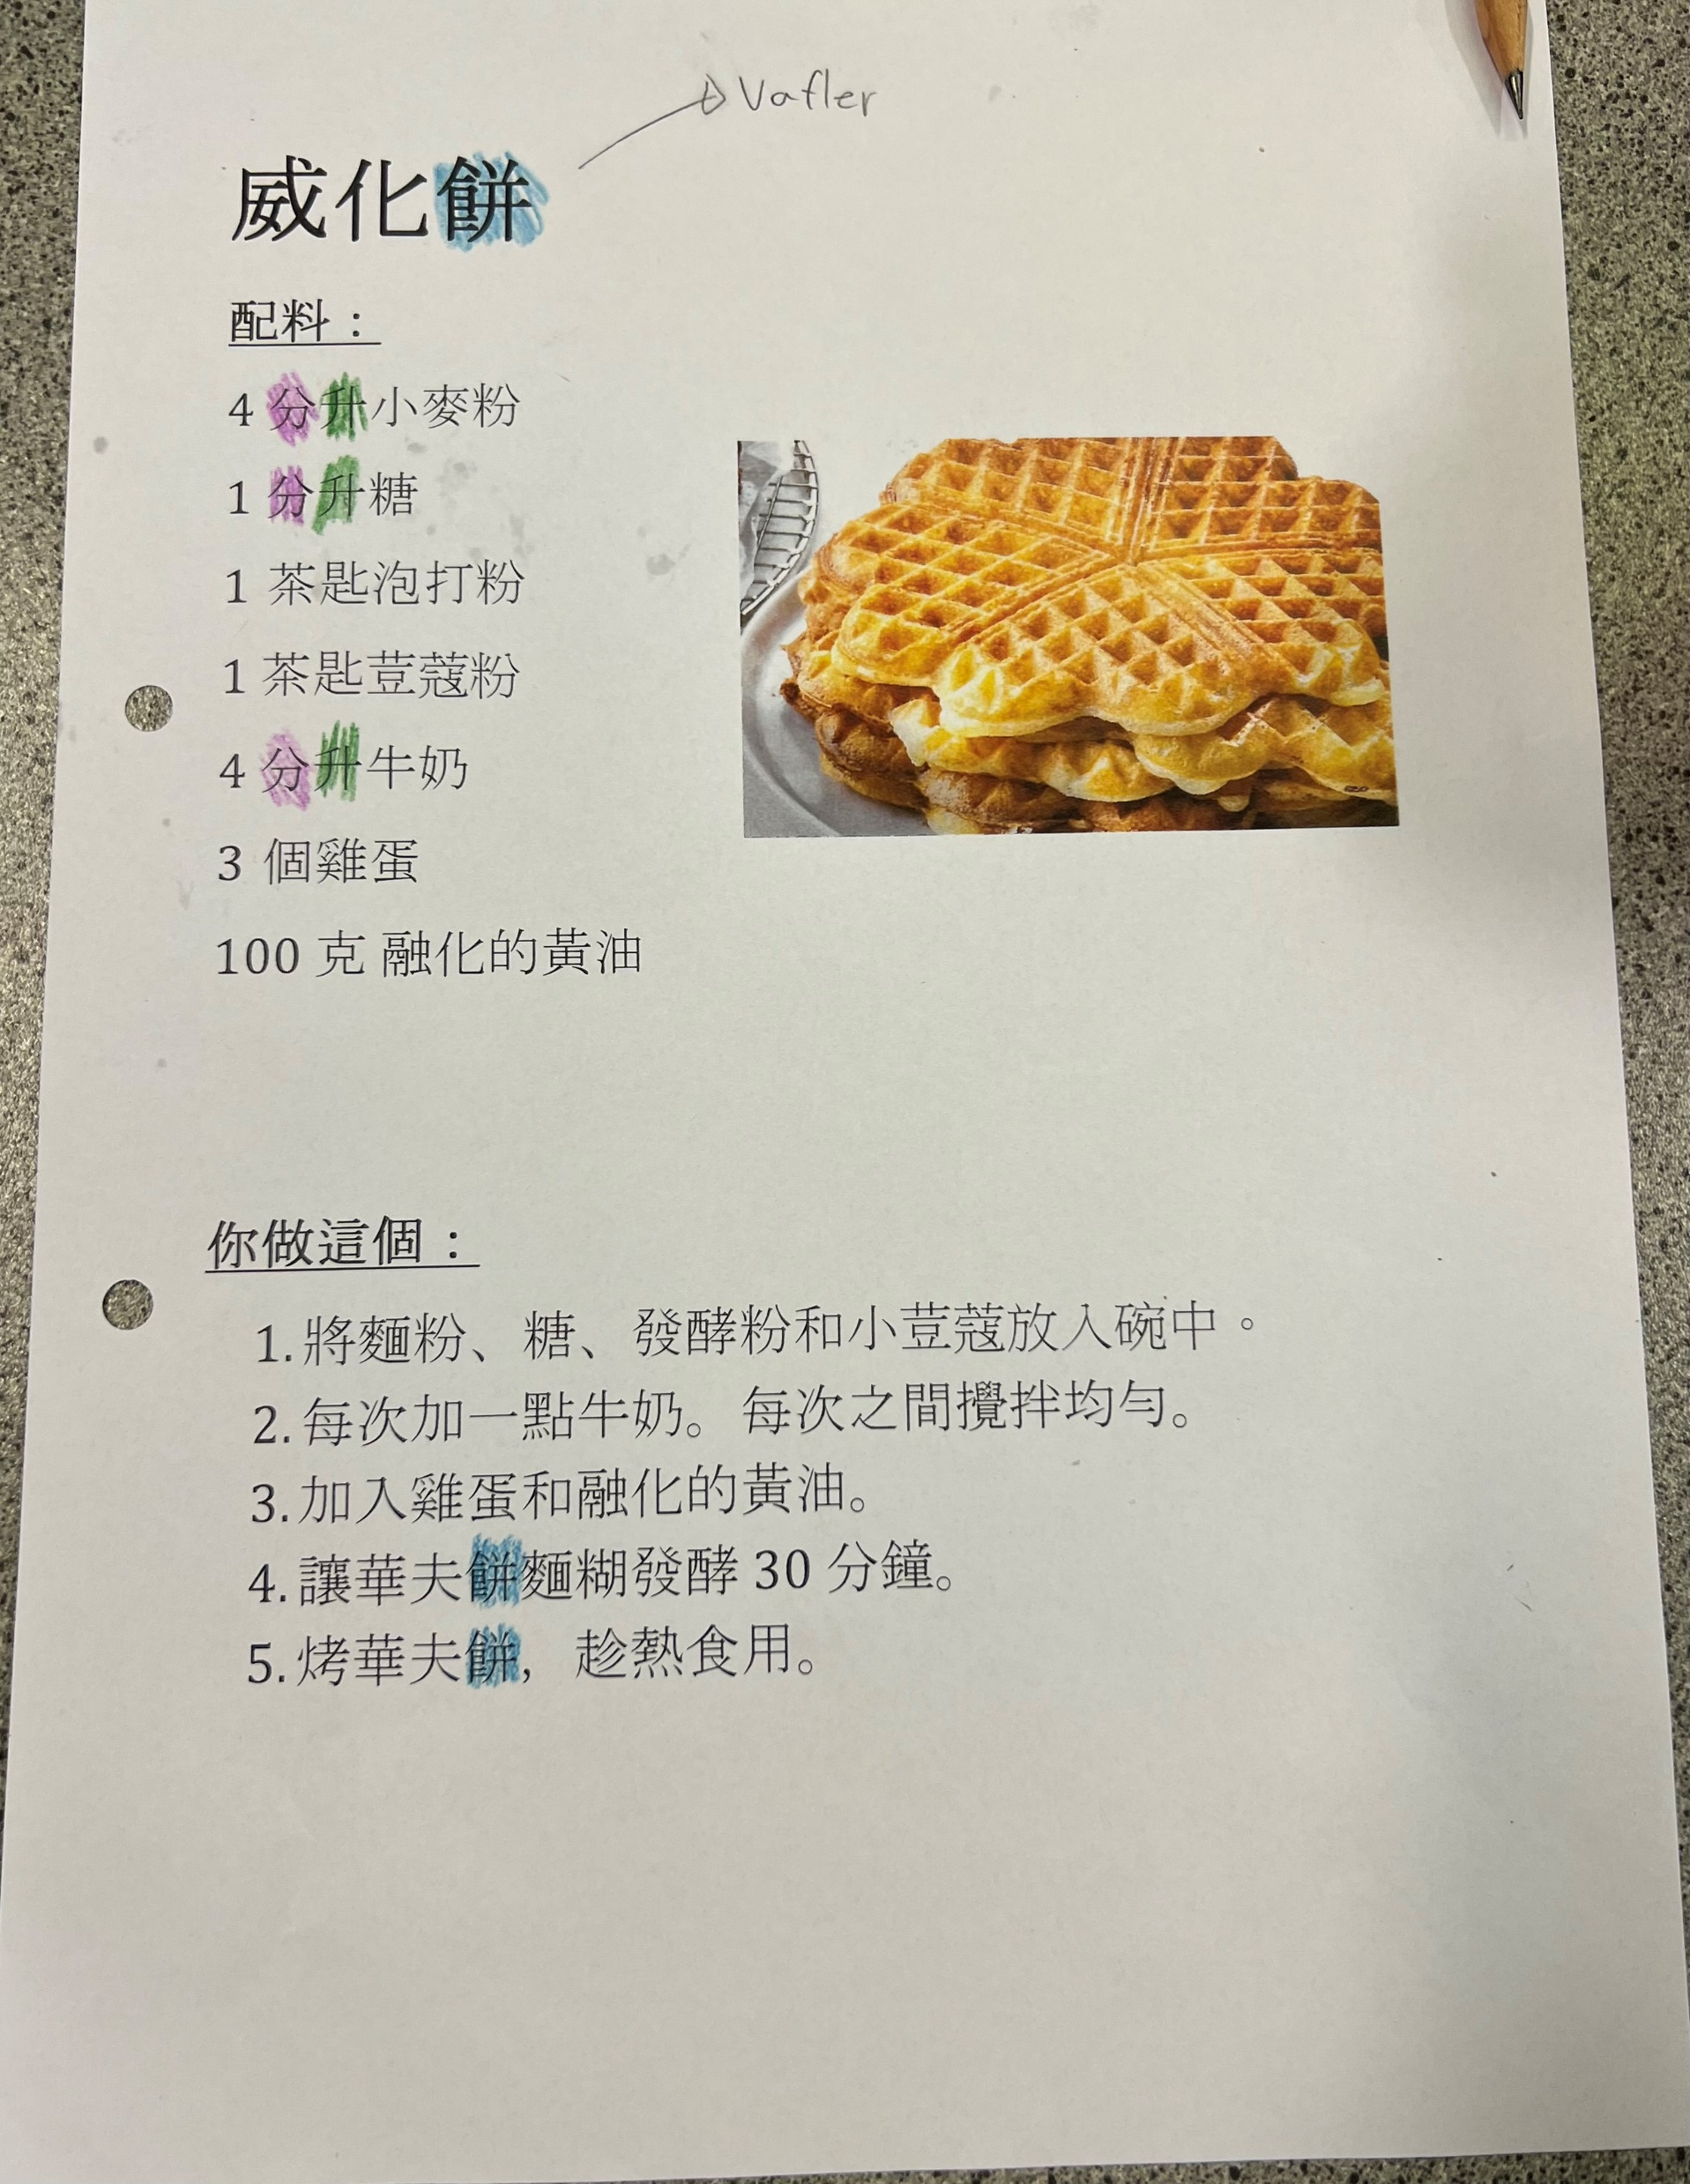
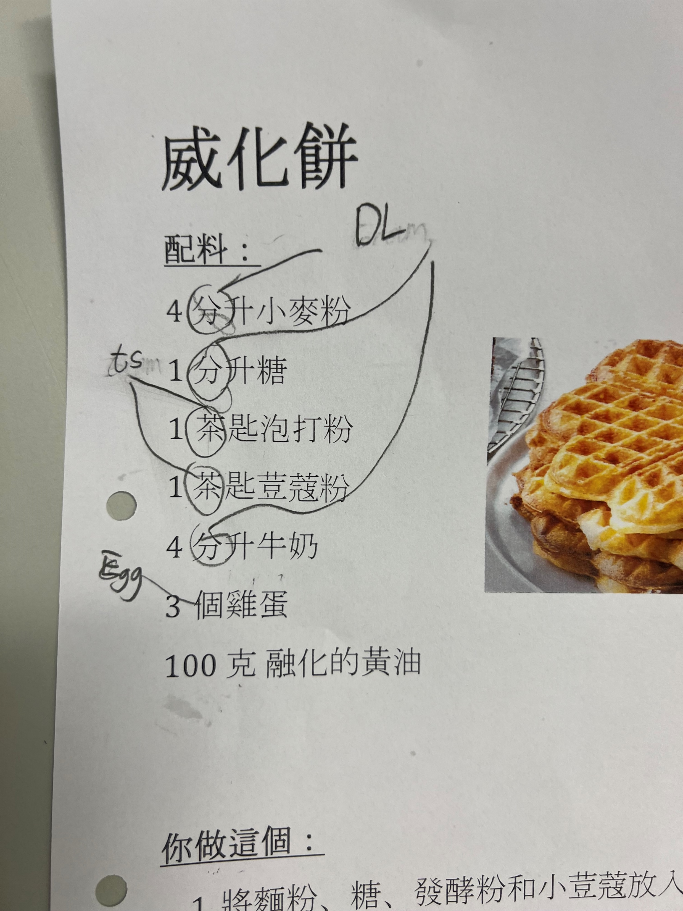
Ulike strategier
Notes:
Noen ringet rundt symboler som var like. Andre brukte fargekoder.

Slide 6
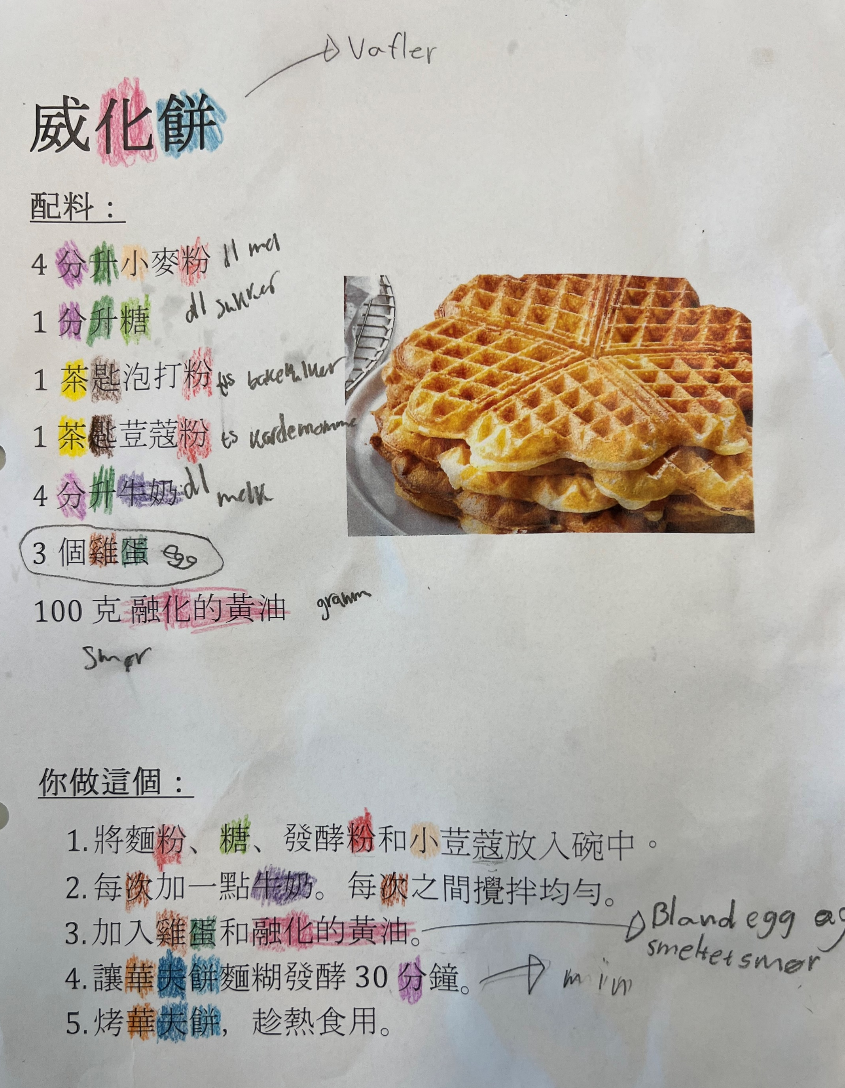
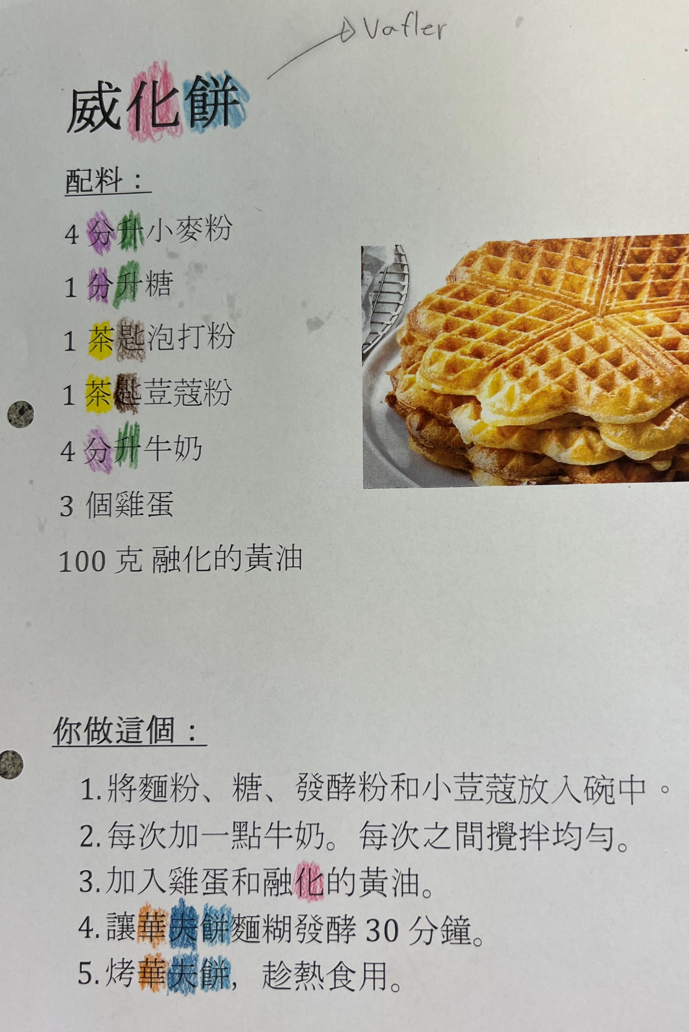
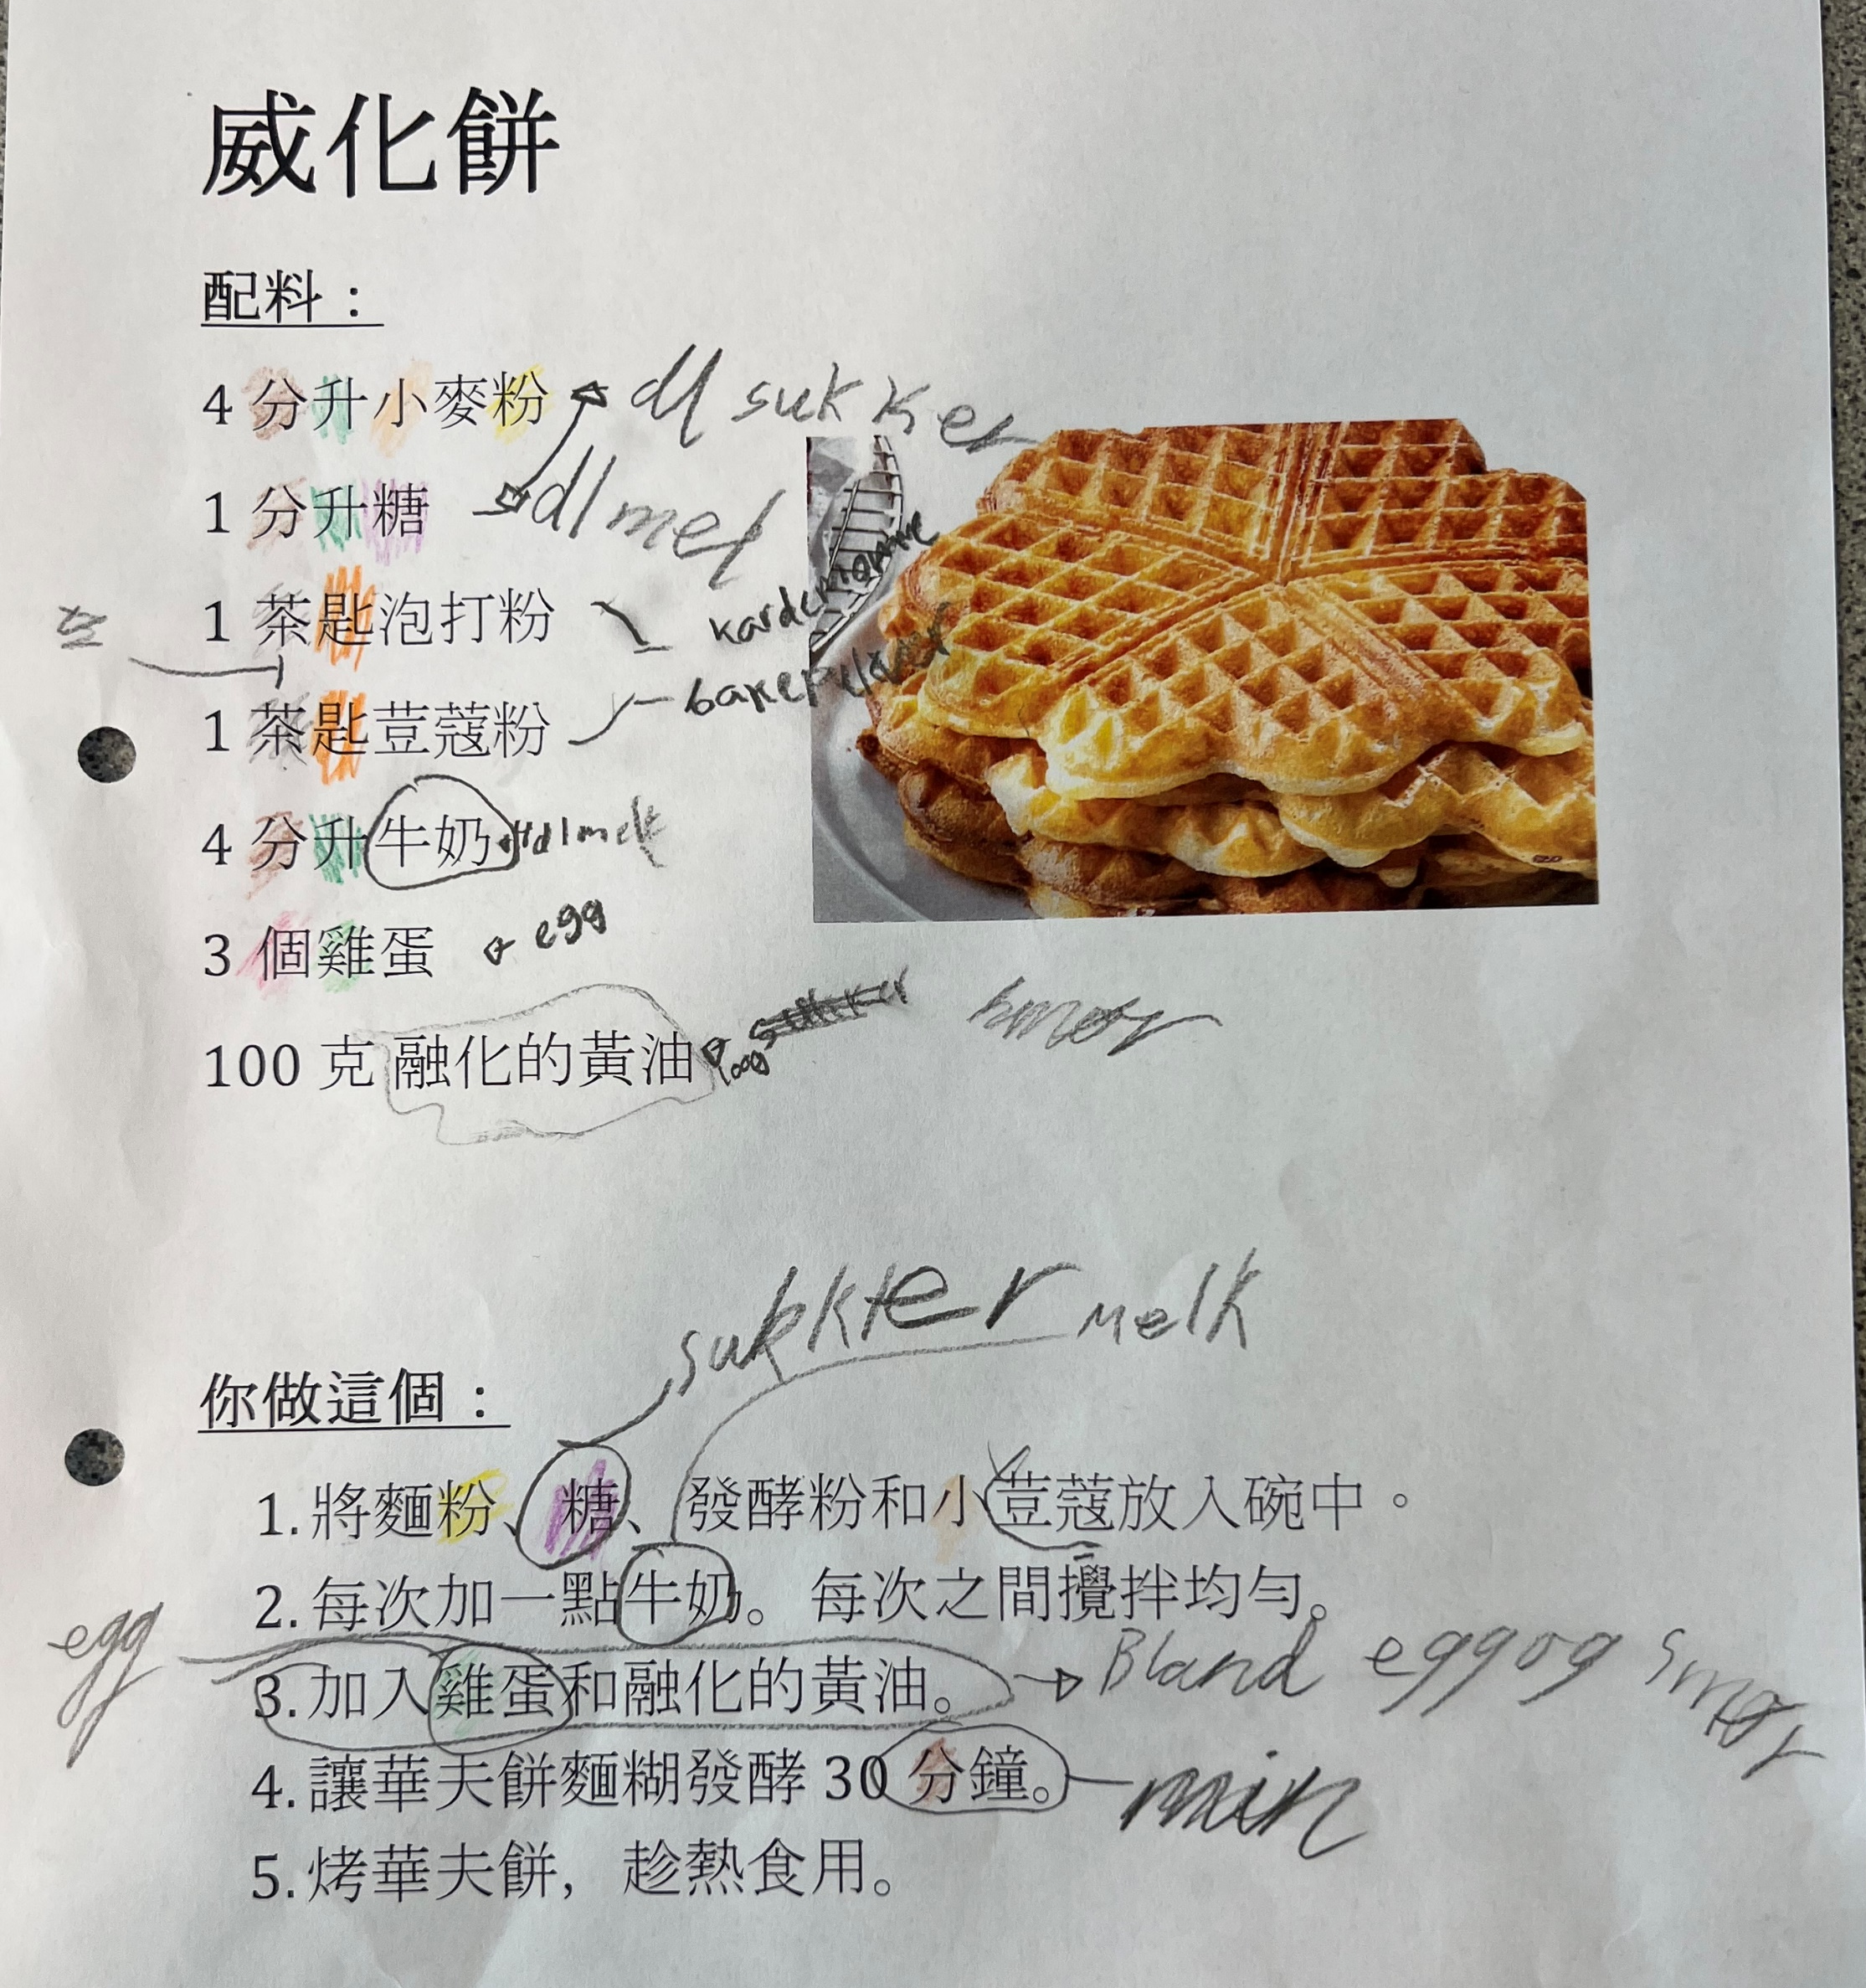
Notes:
Her er vi et stykke ute i prosessen.

Slide 7
Sitater fra elevene
«Det er vanlig å ha en teskje av disse» (peker på kardemomme og bakepulver)
«Egg må være denne, for de andre symbolene må være noe annet. Desiliter og sånn.»
«Dette må være sukker, for vi begynner alltid med de tørre ingrediensene»
«Det spiller ingen rolle om det er bakepulver eller kardemomme, for begge er tørre ingredienser og det skal bare være en teskje av hver»
«Vi tror de tørre ingrediensene skal først. Melk må derfor være nr. 2»
«Egg og smør er garantert step 3» (Peker på symbolene)
«Man sier vanligvis at det våte skal blandes forsiktig inn»
«Vi må smelte smøret når det er vafler»
«Vi tror den skal svelle i 30 minutter, for vaflene kan ikke steke i 30 minutter»

Slide 8
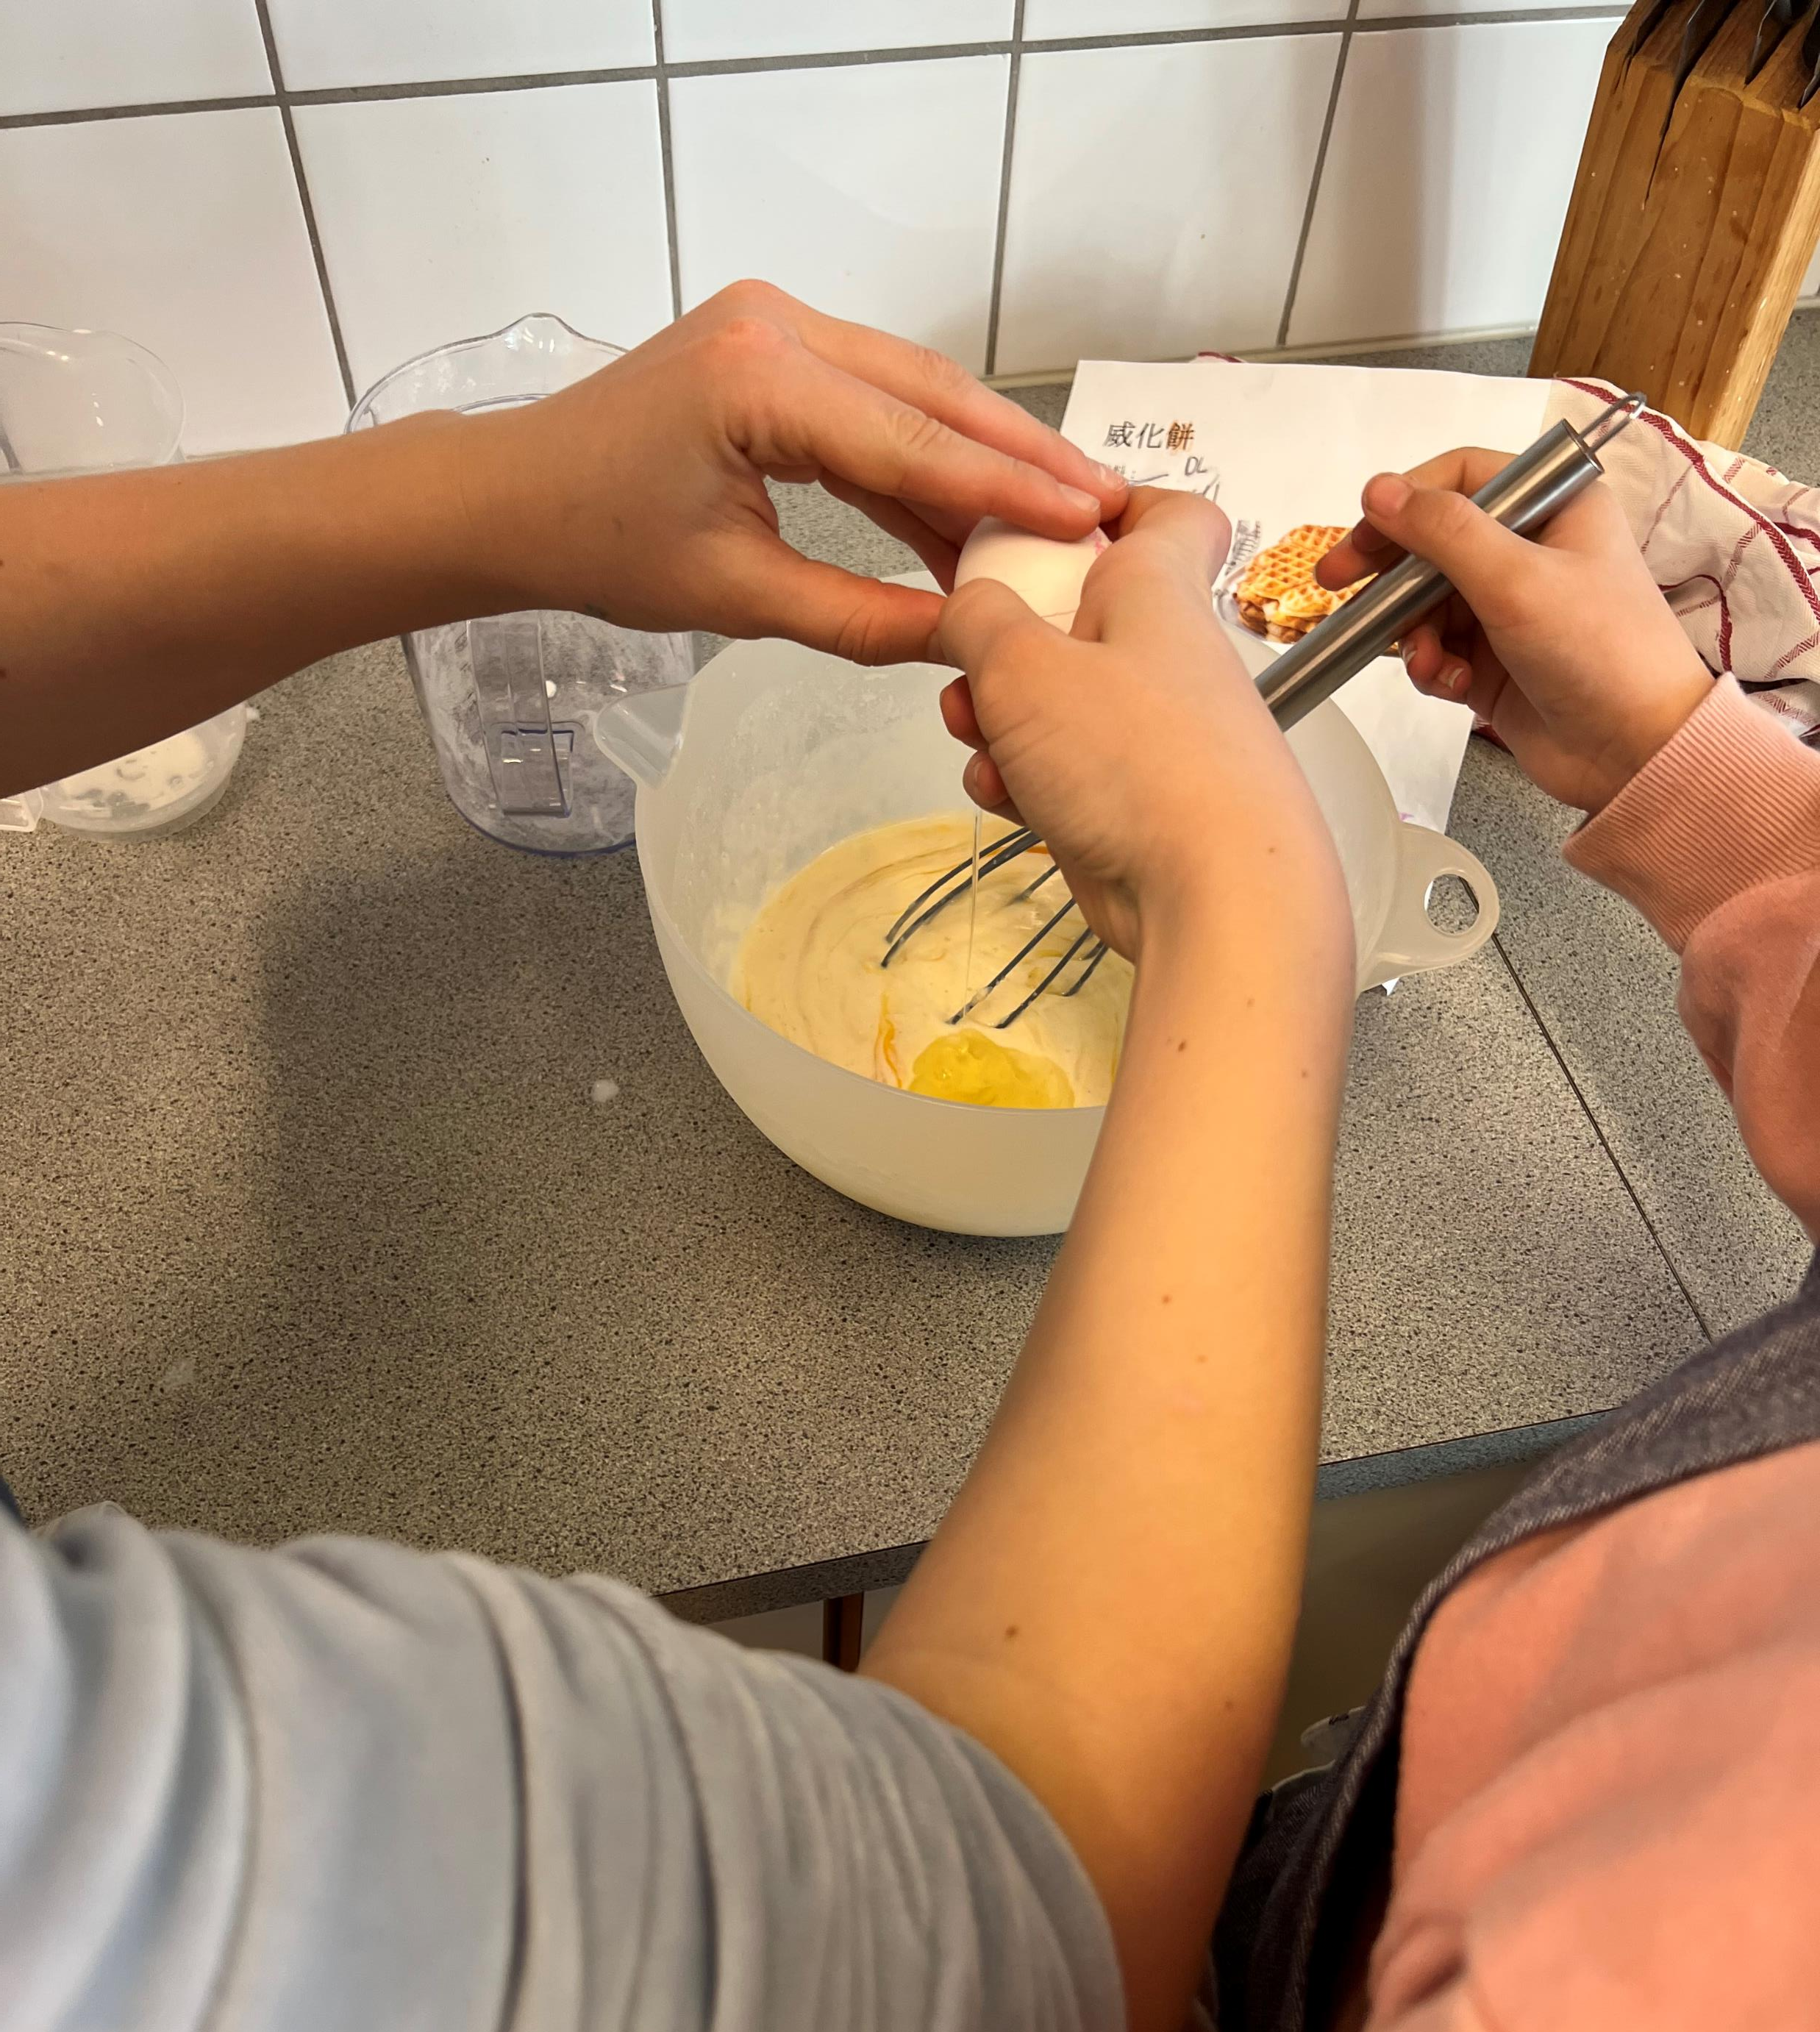
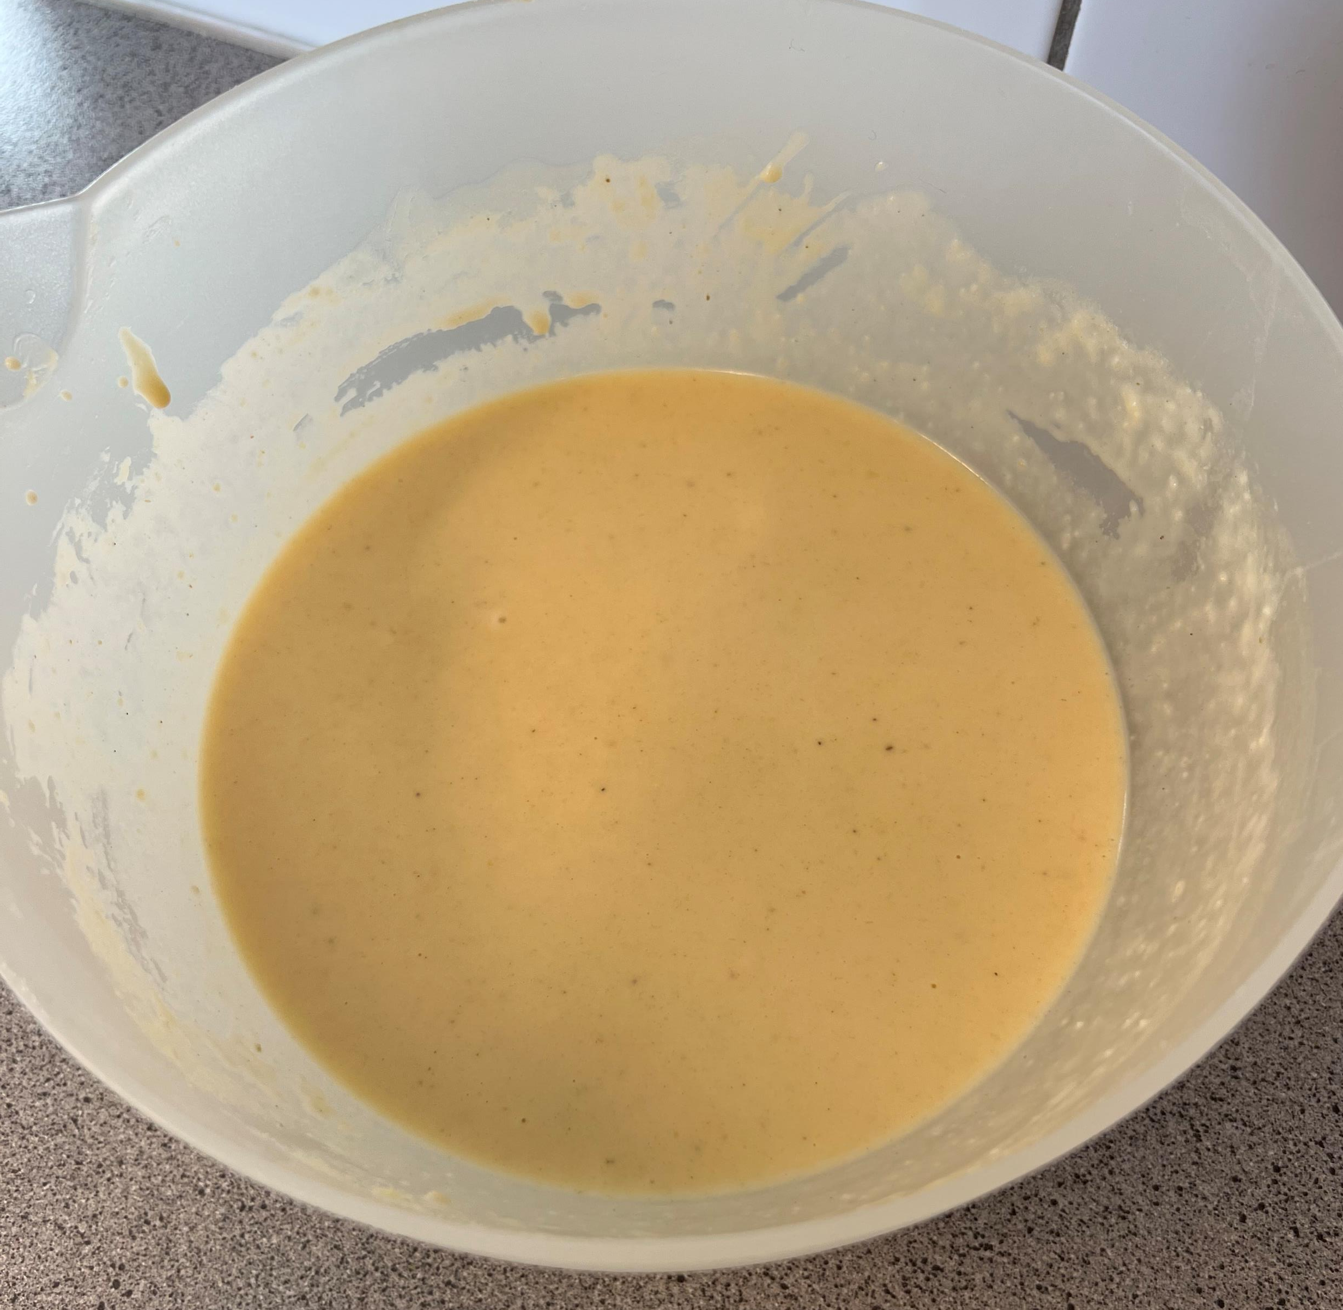
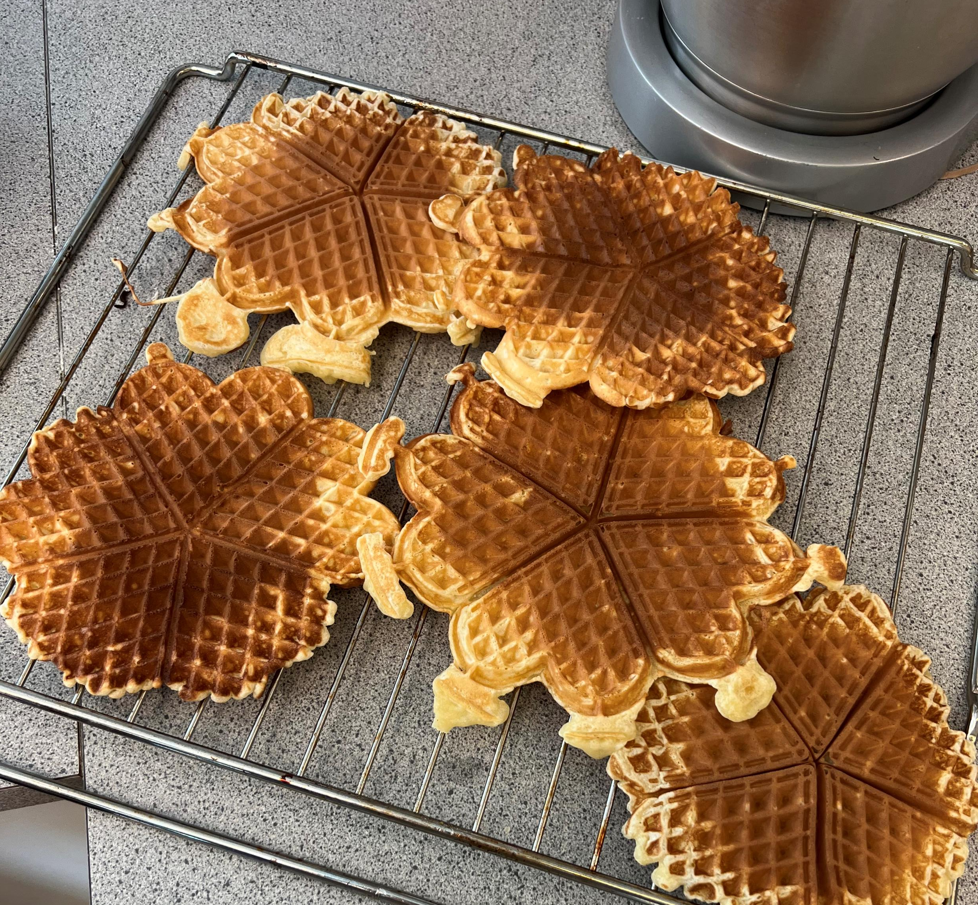
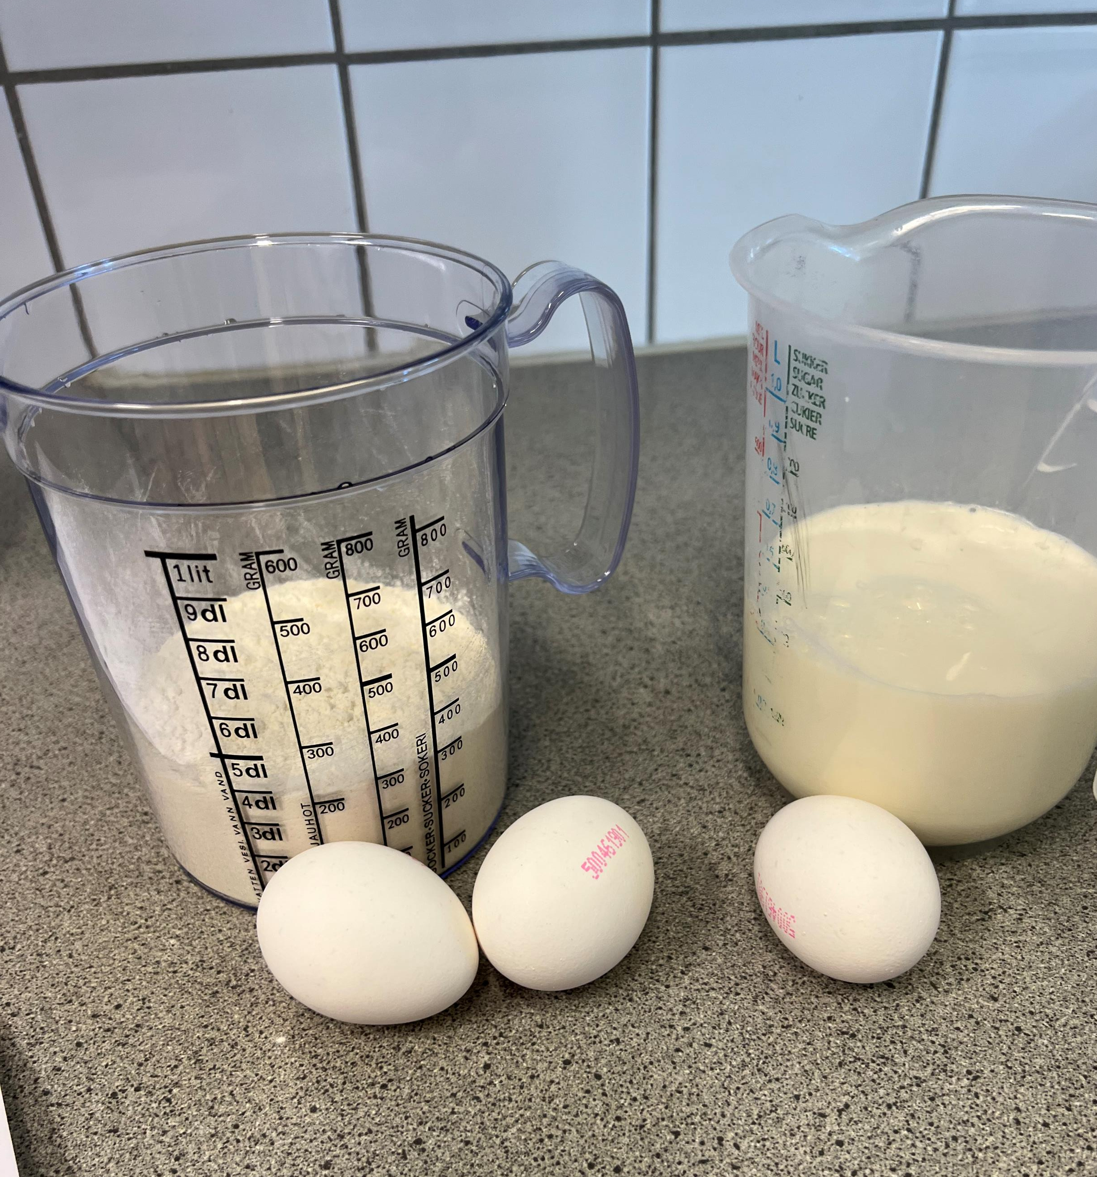
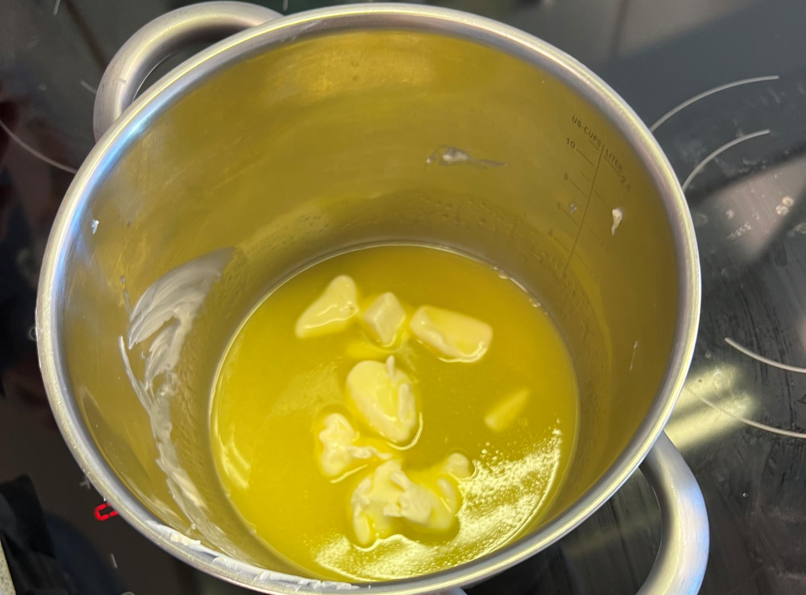

Slide 9
Tilbakemeldinger fra elevene
«Jeg synes det var gøy fordi vi fikk lov til å lage mat og samarbeide med andre»
«Jeg synes det var gøy fordi det var et helt annet språk. Det var litt vanskelig, men vi fikk det til»
«Vi fikk mulighet til å samarbeide og ha det gøy sammen. Vi lærte et nytt språk»
«Vaflene ble dødsgode!»
«Kan vi lage sjokoladekake på russisk neste torsdag?»

Slide 10
Erfaring
Høy grad av elevaktivitet
Stor motivasjon for å mestre oppgaven
Elevene var villige til å stå i oppgaven over tid
De klarte å skille mellom relevant og irrelevant informasjon
De brukte forkunnskapene sine
Gode refleksjoner
Ulike strategier
Samarbeid
Praktisk arbeid
Elevstyrt samtale – ikke lærerstyrt

Slide 11
Poenget med undervisningsopplegget
Bruke forkunnskaper og fornuft til å komme frem til løsninger som virker rimelige.

